Slide 1
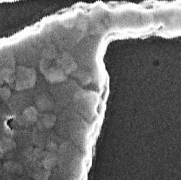
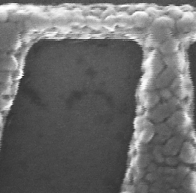


thermal $2 \text{Å/}\text{s}$
EBPVD $10 \text{Å/}\text{s}$
50nm

